Slide 1
电子-离子对撞机（EicC）物理年会
HIAF 工程进展及 中国电子离子对装置机-EicC
杨建成
中国科学院近代物理研究所
青岛，2026.04.20

Slide 2
主要内容
一、HIAF工程进展
二、中国电子离子对撞机（EicC）
三、总结展望

Slide 3
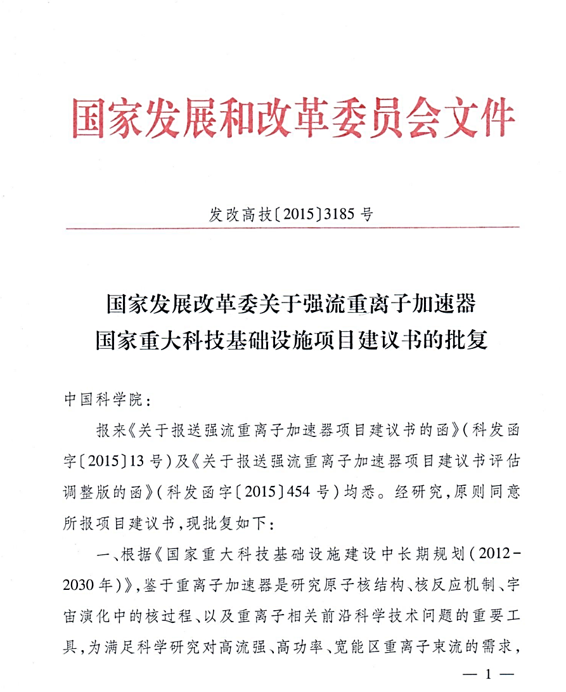
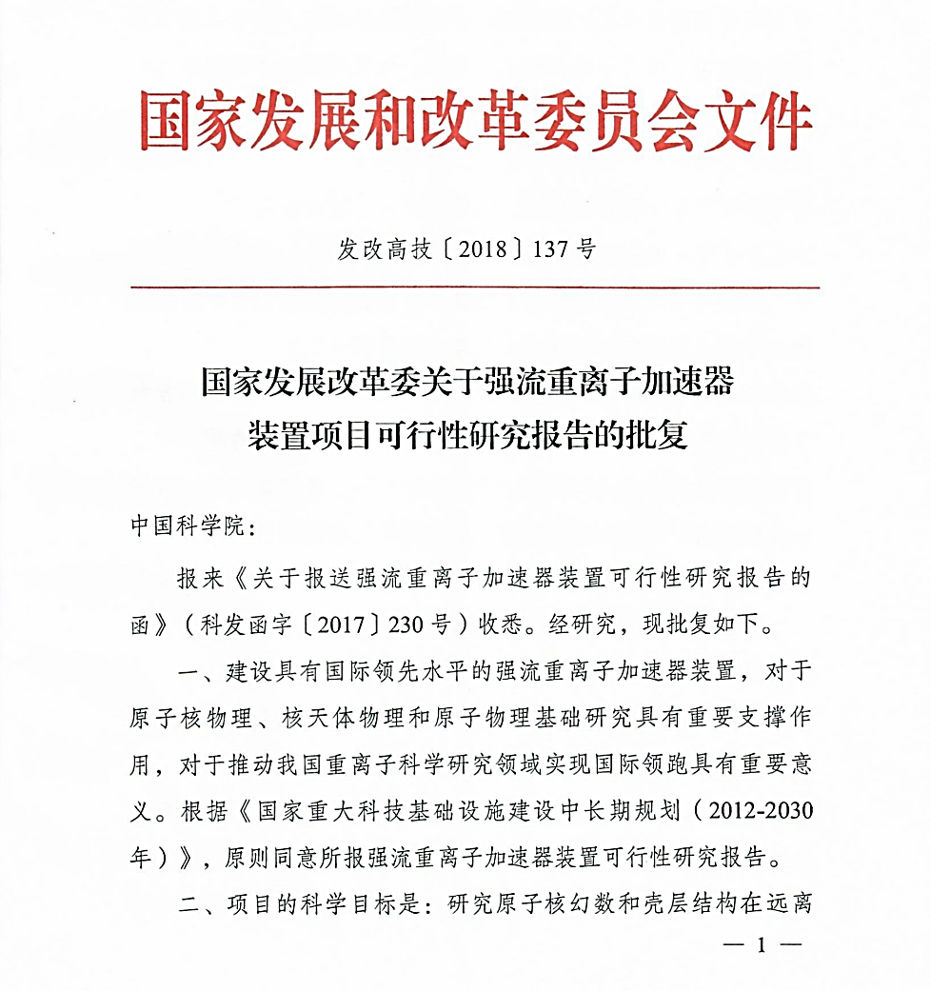
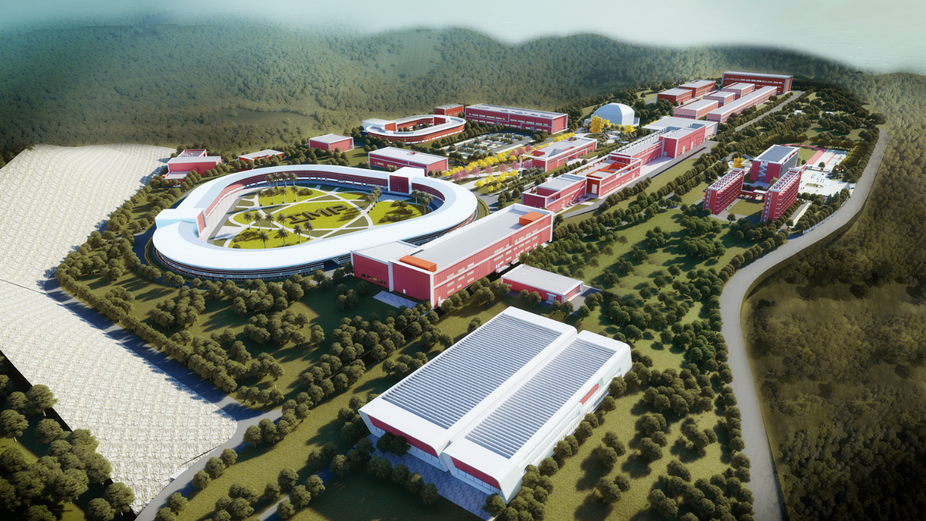
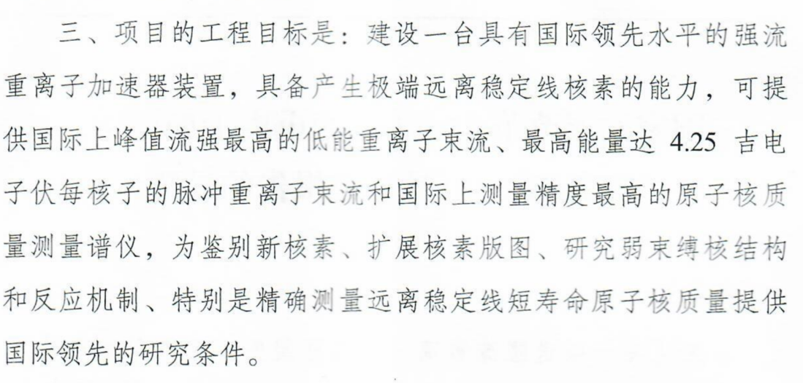

1. 工程概况
《国家重大科技基础设施建设中长期规划(2012-2030)》优先安排项目
实现“核强国”的前瞻性、战略性和系统性布局
强流重离子加速器 HIAF
High Intensity heavy ion Accelerator Facility
提供脉冲流强最高的重离子束和精度最高的核质量环形谱仪
为核科学前沿和重离子重大应用提供国际领先的研究平台
打造具有国际重大影响的重离子研究中心

Slide 4
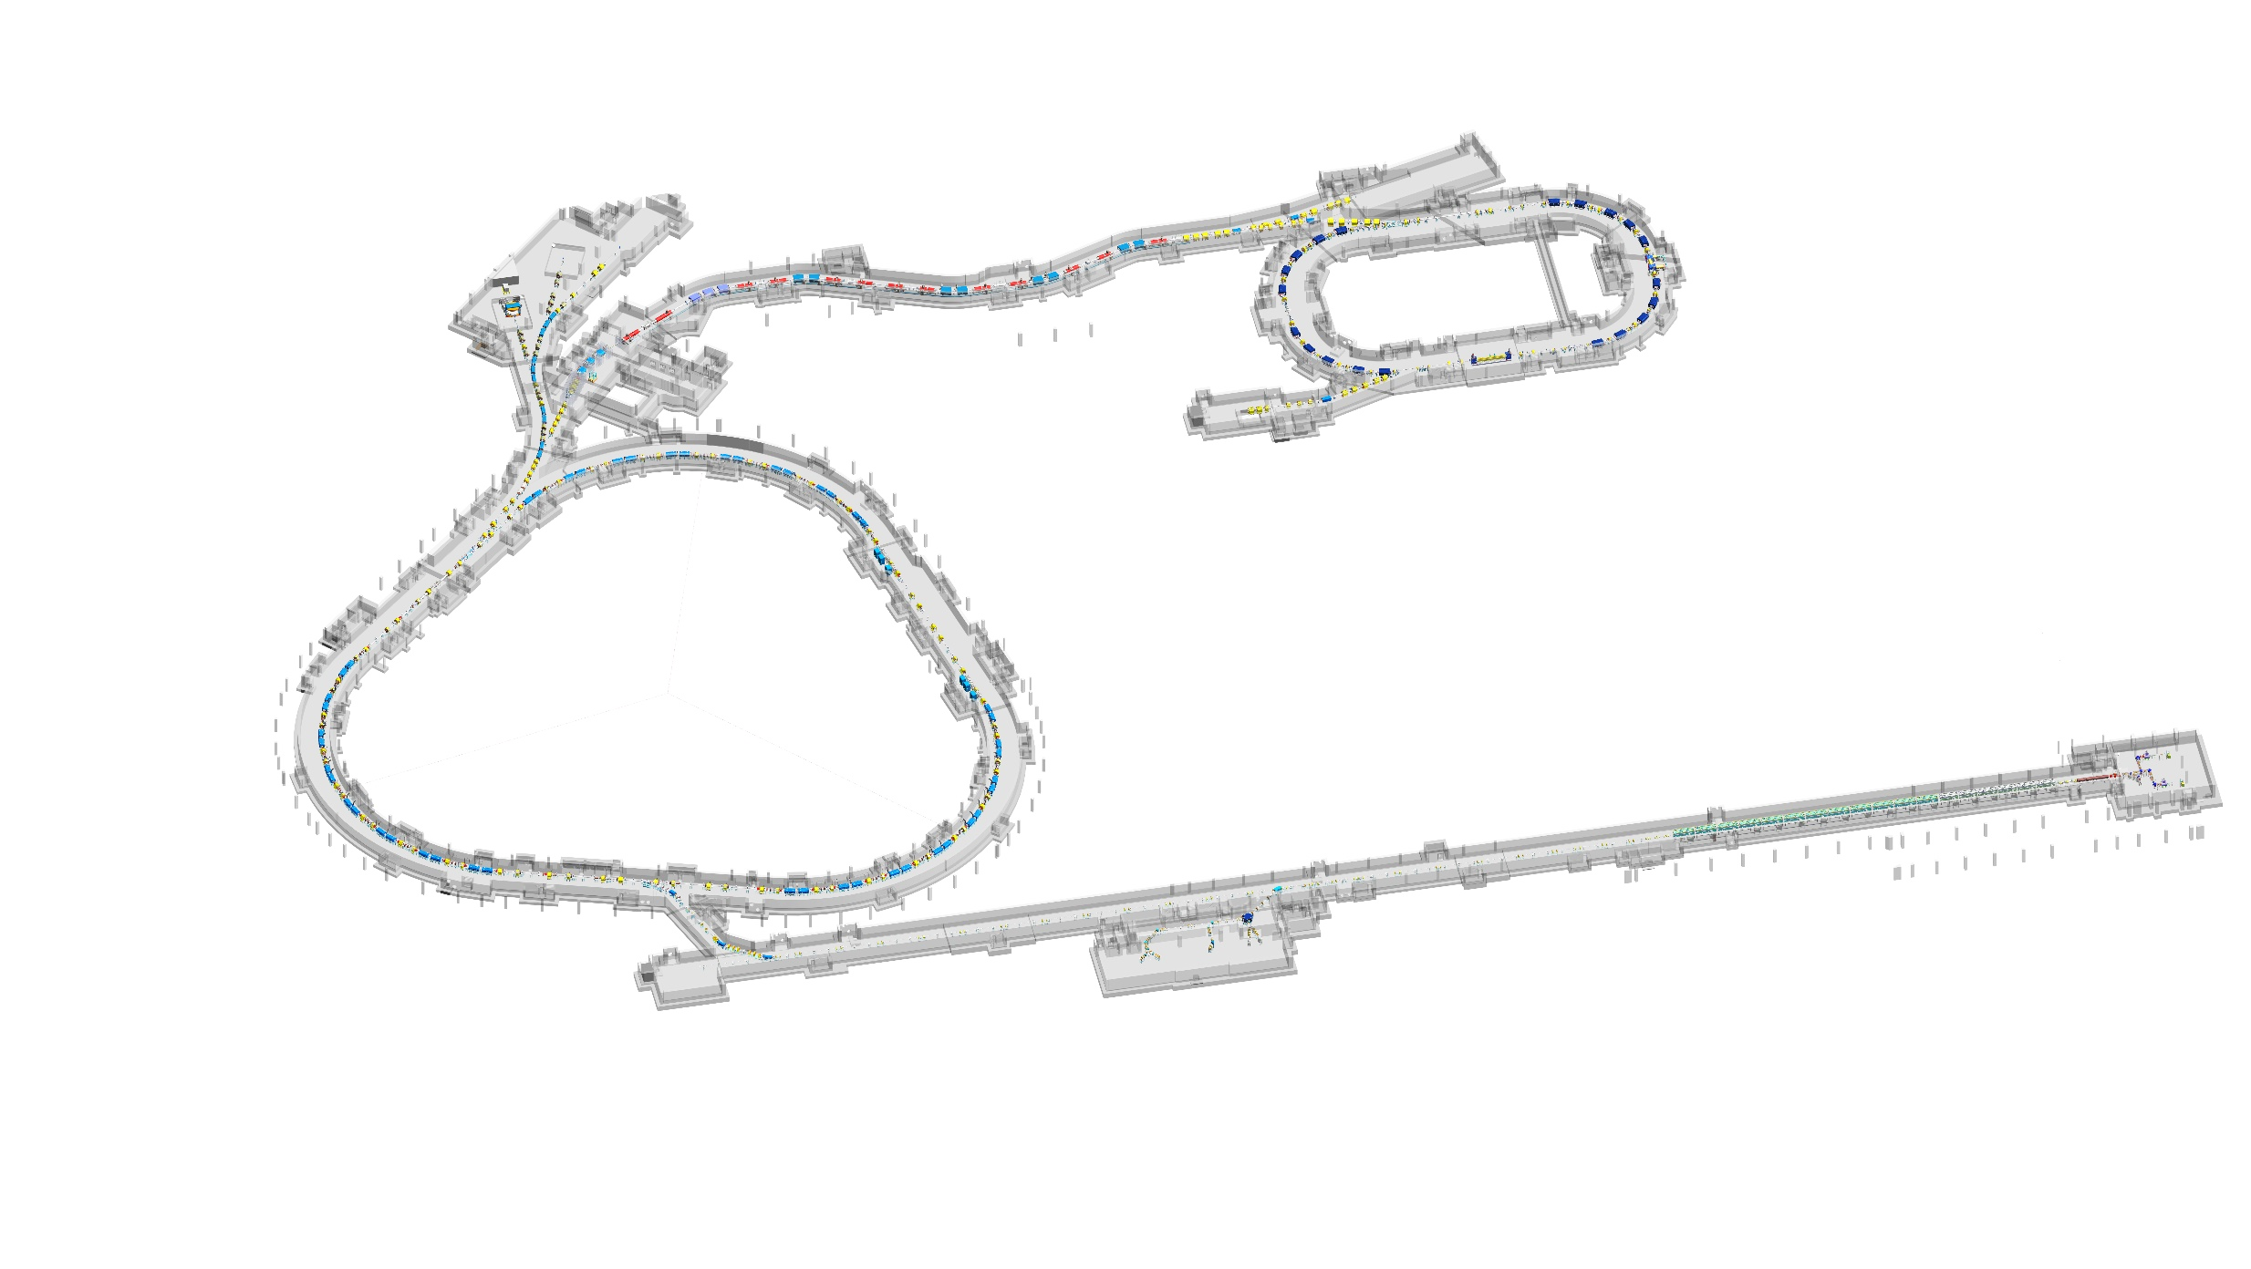
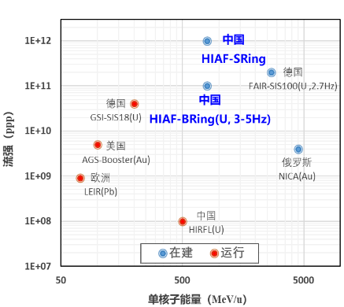
总体方案与建设目标
强流超导直线iLinac、快循环同步环BRing与系列实验终端组合
HFRS：放射性次级束流分离器
磁刚度: 25 Tm
分辨本领1100
国际最高脉冲流强
SRing: 高精度环形谱仪
周长: 277m
磁刚度: 13-15 Tm
电子冷却/随机冷却
双TOF探测器
多运行模式
BRing: 增强器
iLinac: 强流重离子直线加速器
长度:100 m
能量: 17(U³⁵⁺)- 48(H₂⁺) MeV/u
全超导，1mA CW重离子束
周长: 569.1 m
磁刚度: 34 Tm
SECR: 超导ECR离子源
离子种类 | 能量 (GeV/u) | 流强 (ppp)
p | 9.3 | 6.0×10¹²
¹²C⁶⁺ | 4.2 | 1.2×10¹²
⁷⁸Kr¹⁹⁺ | 1.7 | 6.0×10¹¹
²⁰⁹Bi³¹⁺ | 0.85 | 2.4×10¹¹
²³⁸U³⁵⁺ | 0.835 | 2.0×10¹¹
第四代强流超导离子源
0.05pmA ²³⁸U³⁵⁺
分时、劈束供束和快、慢引出等多模式，增加机时

Slide 5
总体方案与建设目标
6 大实验终端涵盖核物理、材料物理、原子物理等，具备实验条件
⑧
已完成建设（发改委批复内容）
① 低能核结构谱仪
② 强流离子束辐照终端
③ 放射性束流线
④ 外靶实验终端
⑤ 高精度环形谱仪
⑥ 电子-离子复核共振谱仪
拓展与预留
⑦ 多核子转移反应终端 - 扩展
⑧ 高能综合终端 - 预留
⑨ 高能量密度终端 - 预留
③
HFRS
④
⑤
SRing
⑥
⑨
BRing
SECR
⑦
①
②
iLinac

Slide 6
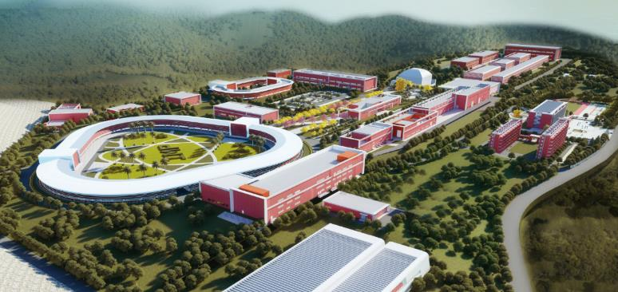
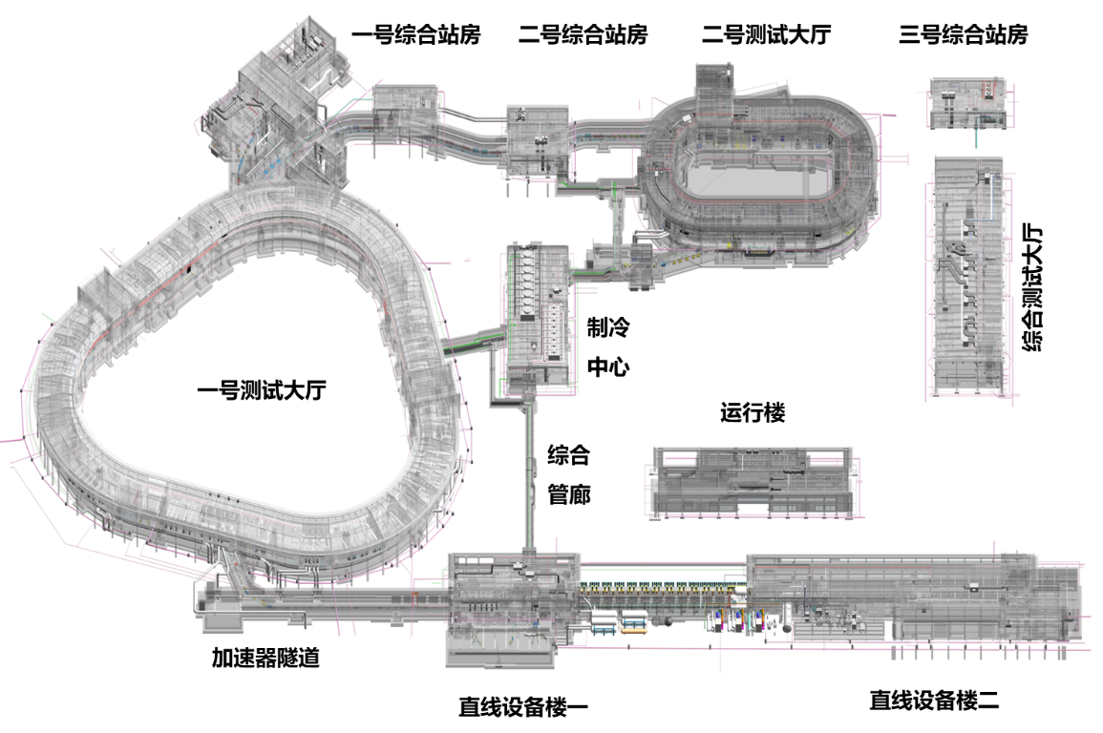
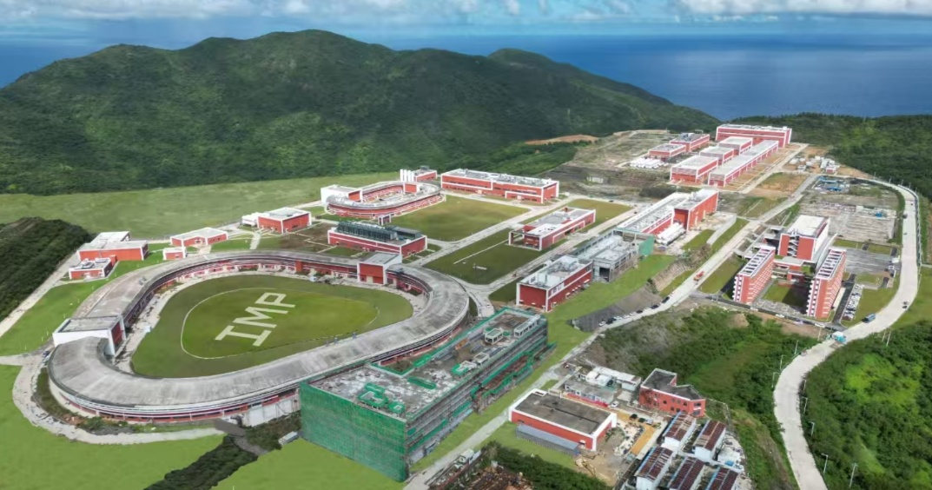
总体方案与建设目标
国际领先的大型强流全离子加速器
设计效果图
现场航拍图
HIAF装置数字孪生样机
占地500亩，2km束线规模，总投资30亿元

Slide 7
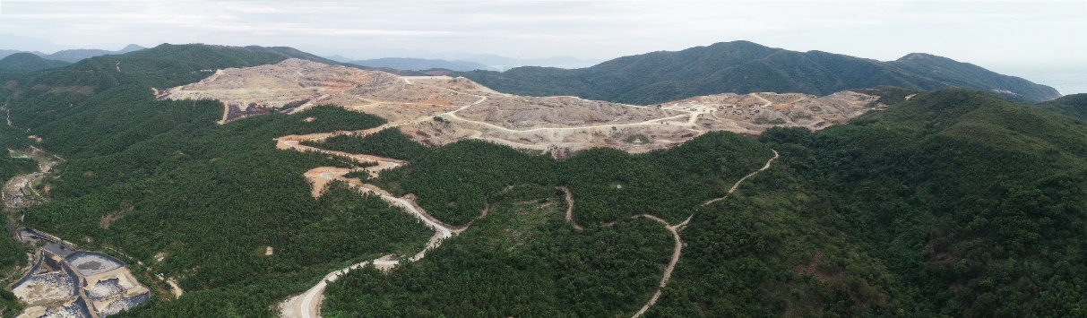
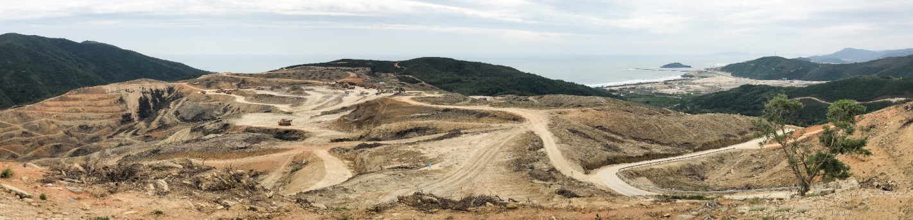
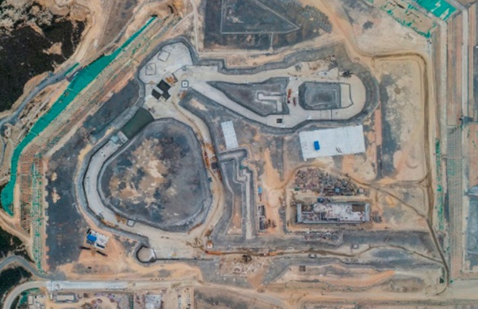
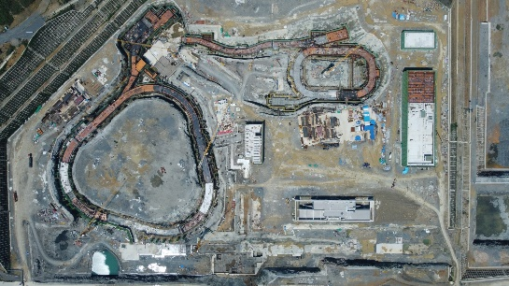
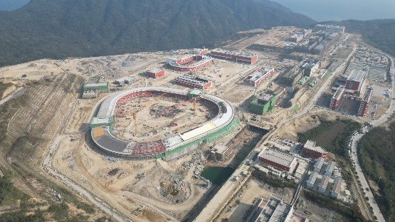
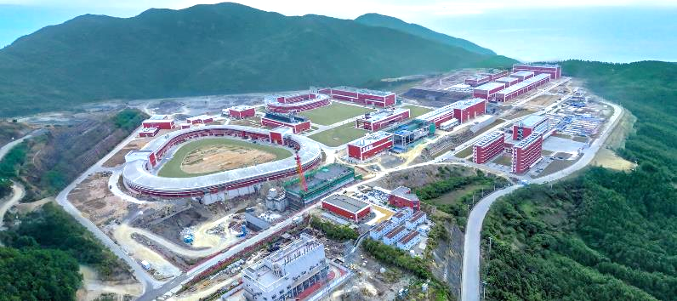
工程进展和现状
2018年12月开工建设，建设周期7年，2025年12月建成
总体方案
核心关键技术样机研制
首台套设备研制；运行楼土建施工
核心关键技术样机研制完成
设备批量招标
剩余土建施工
设备批量加工；配套系统进场
设备批量加工调试；配套系统安装调试
土建完成施工
配套系统运行
工艺设备安装
前端出束
联调联测
束流调试
项目验收
2019年
2020年
2021年
2022年
2023年
2024年
2025年
三年疫情、贸易摩擦、齐心协力、攻坚克难、确保进度
2019年
2020年
2021年
2022年
2024年
2025年

Slide 8
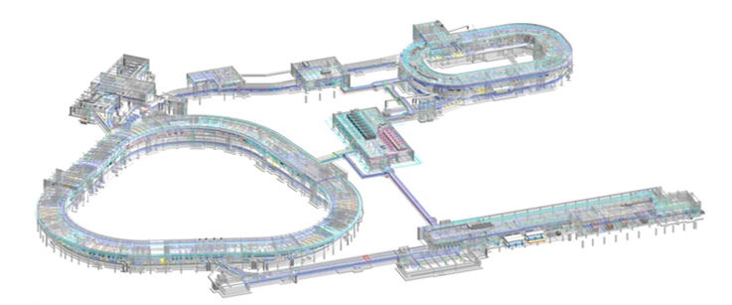
2. 创新驱动的工程建设
全链条的重大创新突破
创新突破-1
强流束流动力学
创新突破-4:
AI 束流精准操控平台
领先的束流指标
国际最高精度
核质量环形谱仪
SRing
∆M/M~10⁻⁷-10⁻⁸
创新突破-2
核心关键技术
BRing
iLinac
创新突破-3
全系统数字孪生
高质量工程建设
国际最高流强
高能脉冲重离子束
国际最高流强
低能连续波重离子束
²³⁸U⁴⁵⁺：1.0×10¹²
U: 15pμA, Ar: 60pμA
领先的束流性能指标

Slide 9

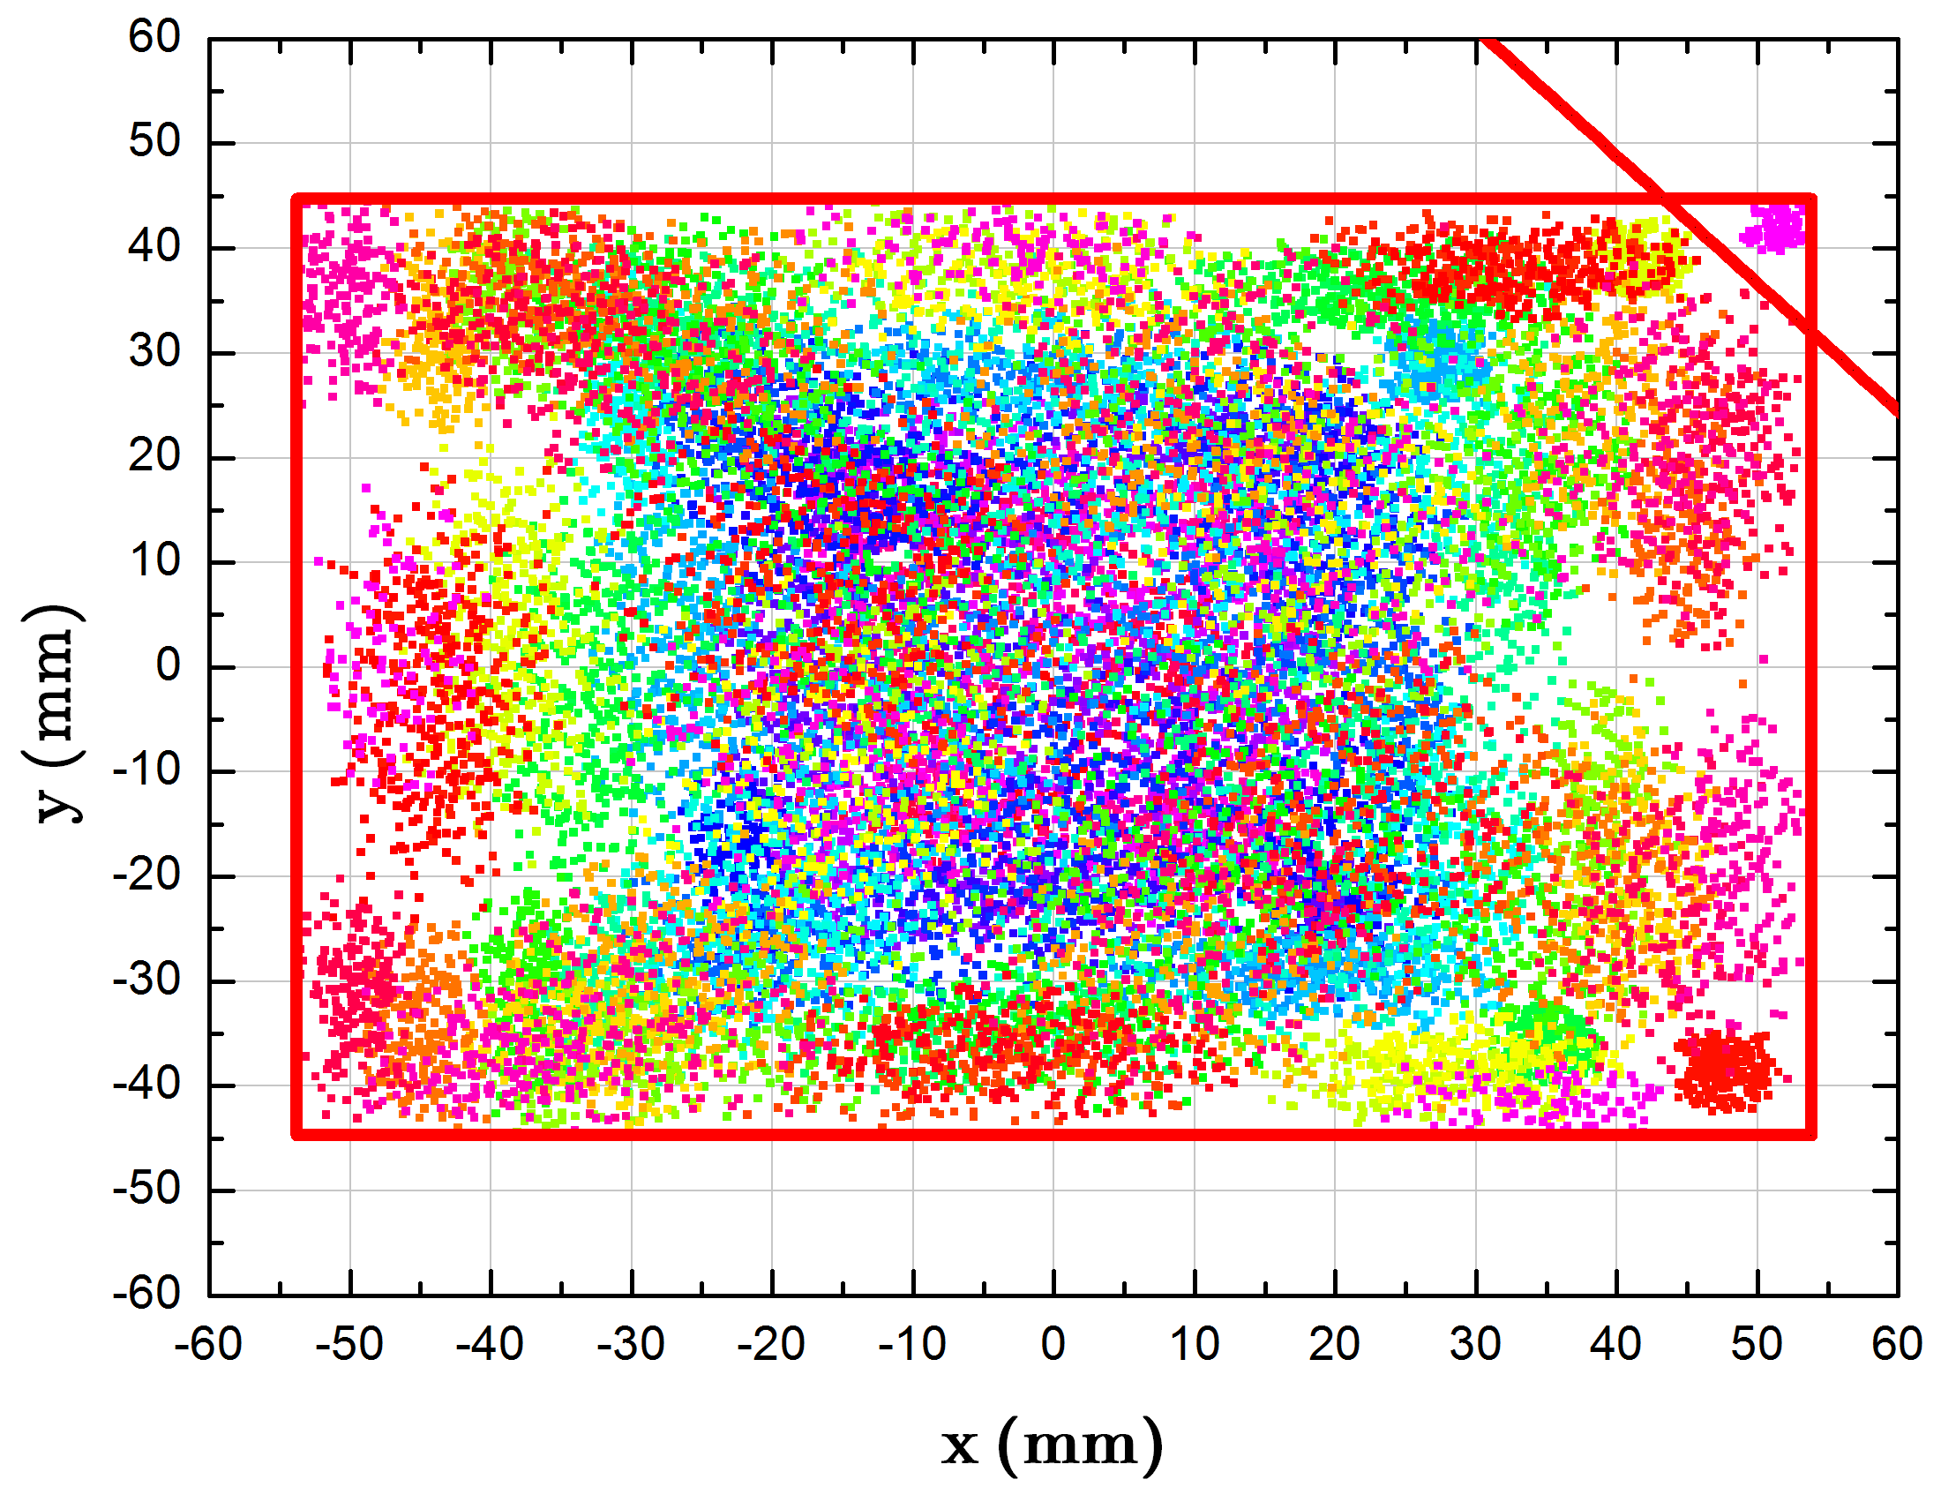
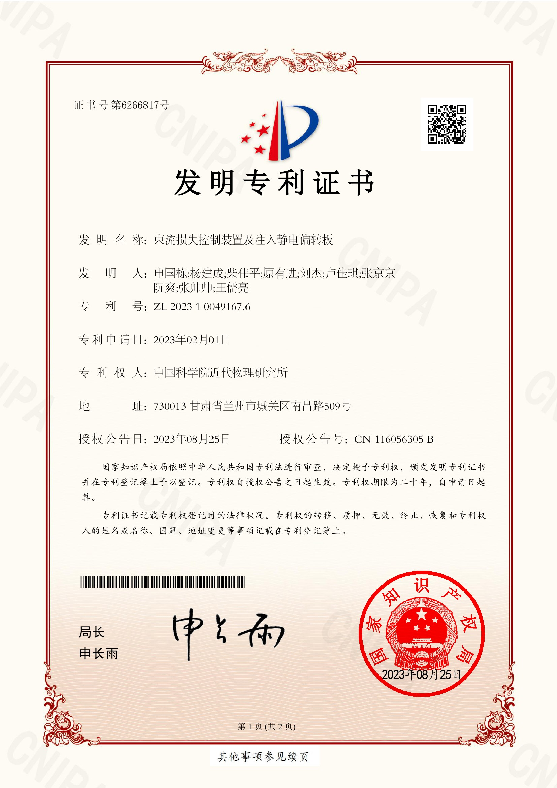
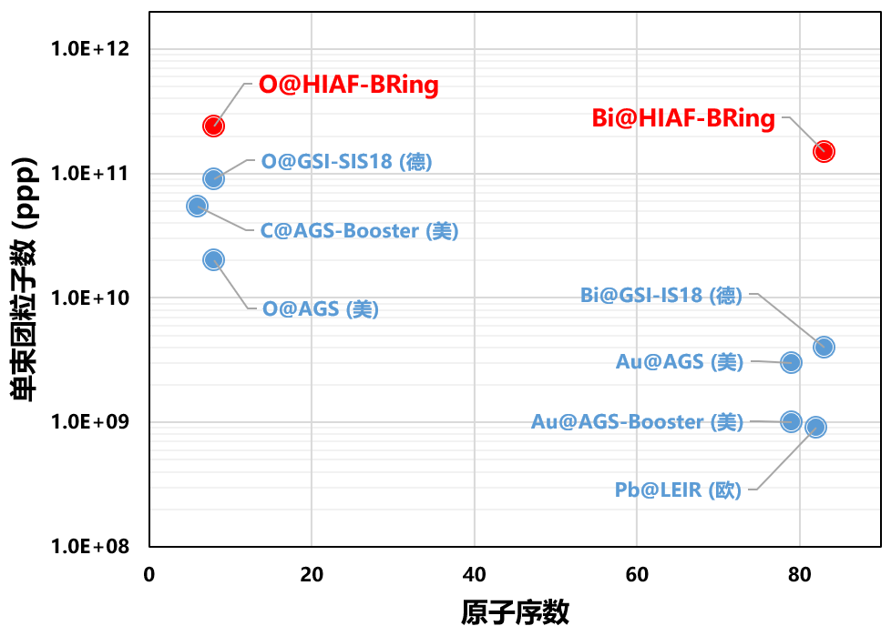

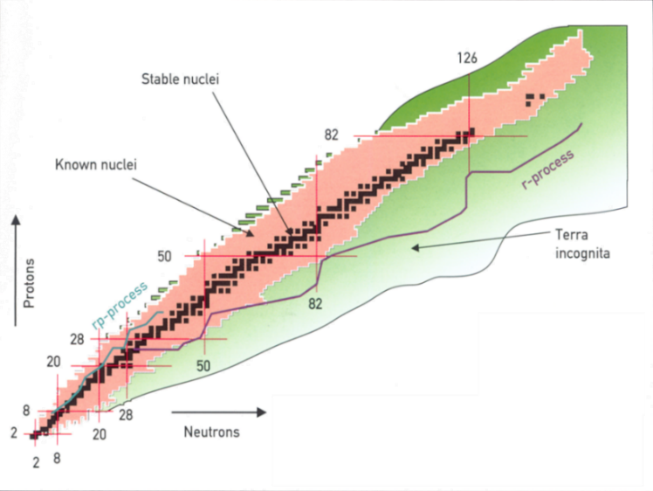

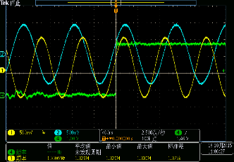
创新突破-1：超高强度束流累积动力学
国际现状
受限于流强，理论预研未知核素探索存在很大空白区
世界难题
超高流强累积面临巨大挑战，国际上二十余年无重大突破
提出“双平面 6 维相空间涂抹+独立时钟捕捉纵向堆积”注入新方法
提出“双平面 6 维相空间涂抹+独立时钟捕捉纵向堆积”注入新方法
国际最高脉冲流强
理论预言：8000多种
已产生：2000多种
未知：3000-5000种
提高
50倍
相空间涂抹
从2维拓展到6维
HIAF
独立时钟捕捉
打破周长比限制
拓展到极端丰中子放射性核素“无人区”
3×10¹¹ppp@¹⁸O⁶⁺（SIS18 3 倍）
3×10¹⁰ppp@²⁰⁹Bi³²⁺（SIS18 8 倍）
开辟放射性核素的中国版块

Slide 10
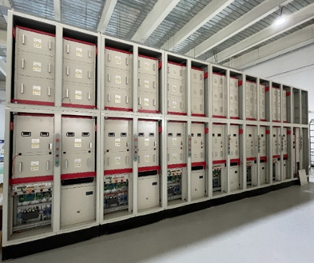
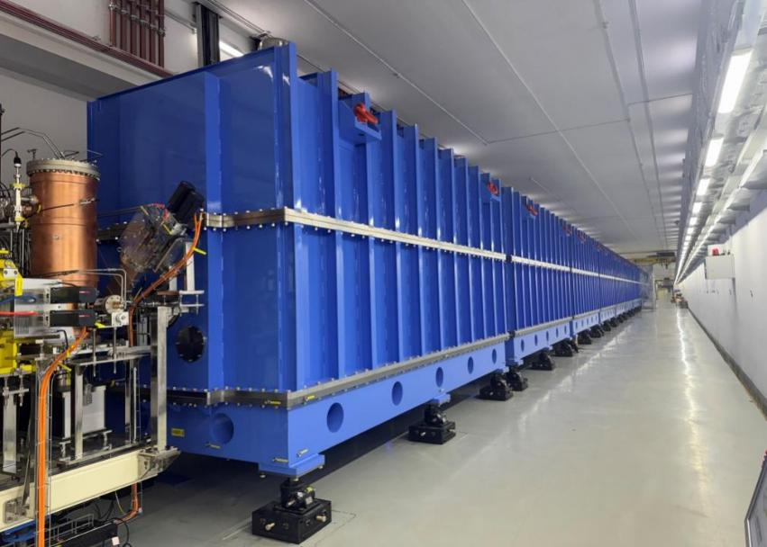
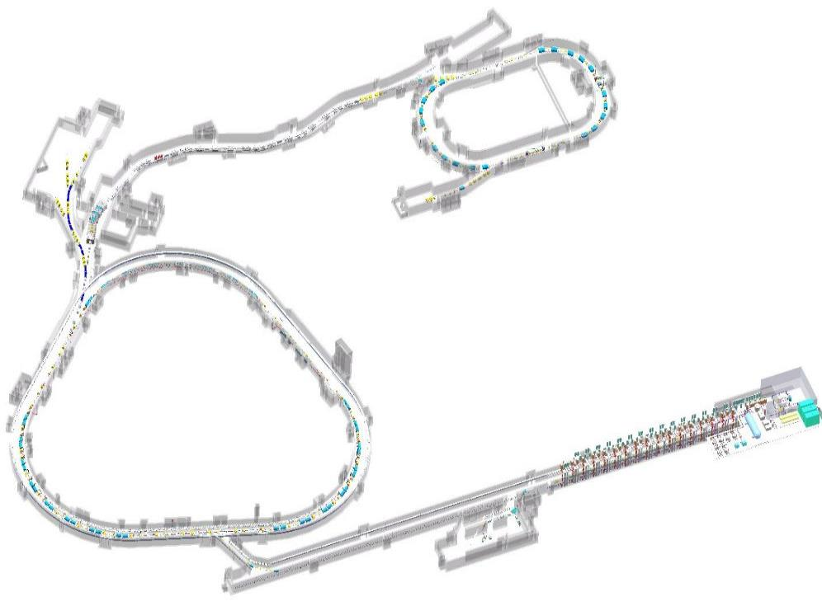
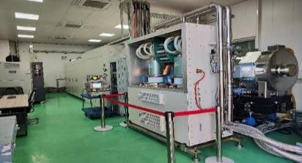
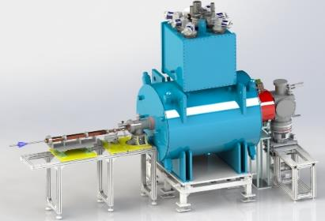
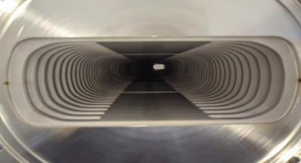
创新突破-2：强流离子加速器核心关键技术突破
历时10多年，攻克强流重离子束流产生、高效预加速、非谐振快速率加速等难题挑战，取得一系列有国际影响力的重要成果
创新提出变前励全储能电源
SRing
超导重离子直线加速器
国际最高非谐振上升40 kA/s
毫安级重离子连续波流强世界最高
BRing
攻克高梯度磁合金高频系统
国际最大液冷磁合金高频
iLinac
超导ECR离子源
国际首台第四代高电荷态强流ECR离子源
首创骨架内衬超薄壁真空室
SECR
国际最高加速器极高真空度
Notes:
。

Slide 11

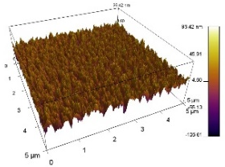
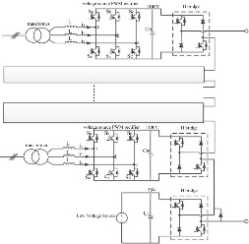
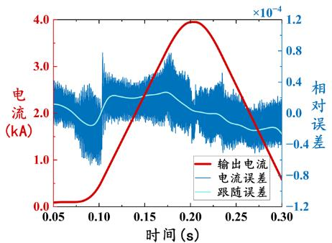
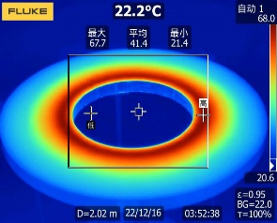
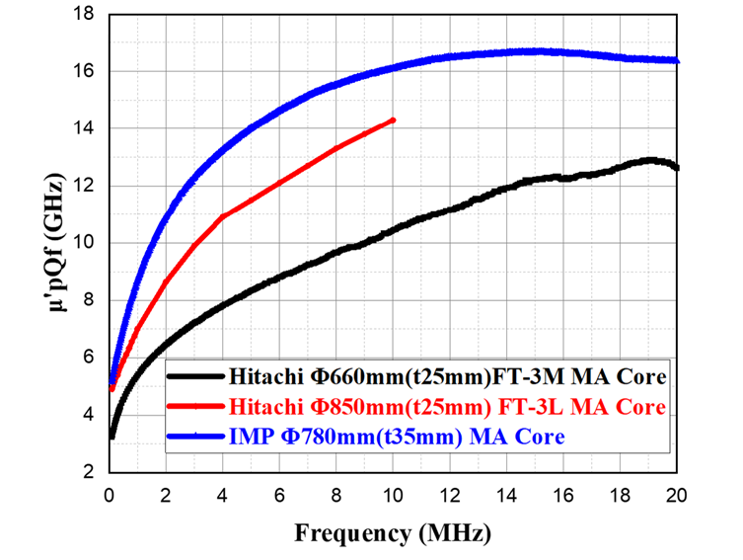

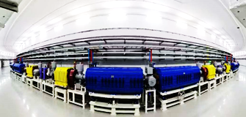
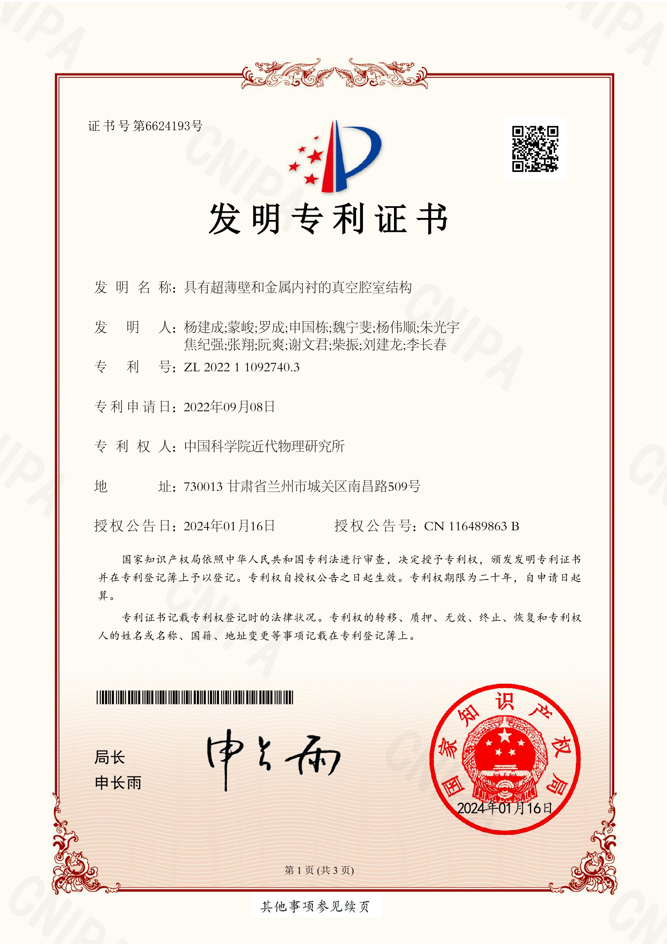
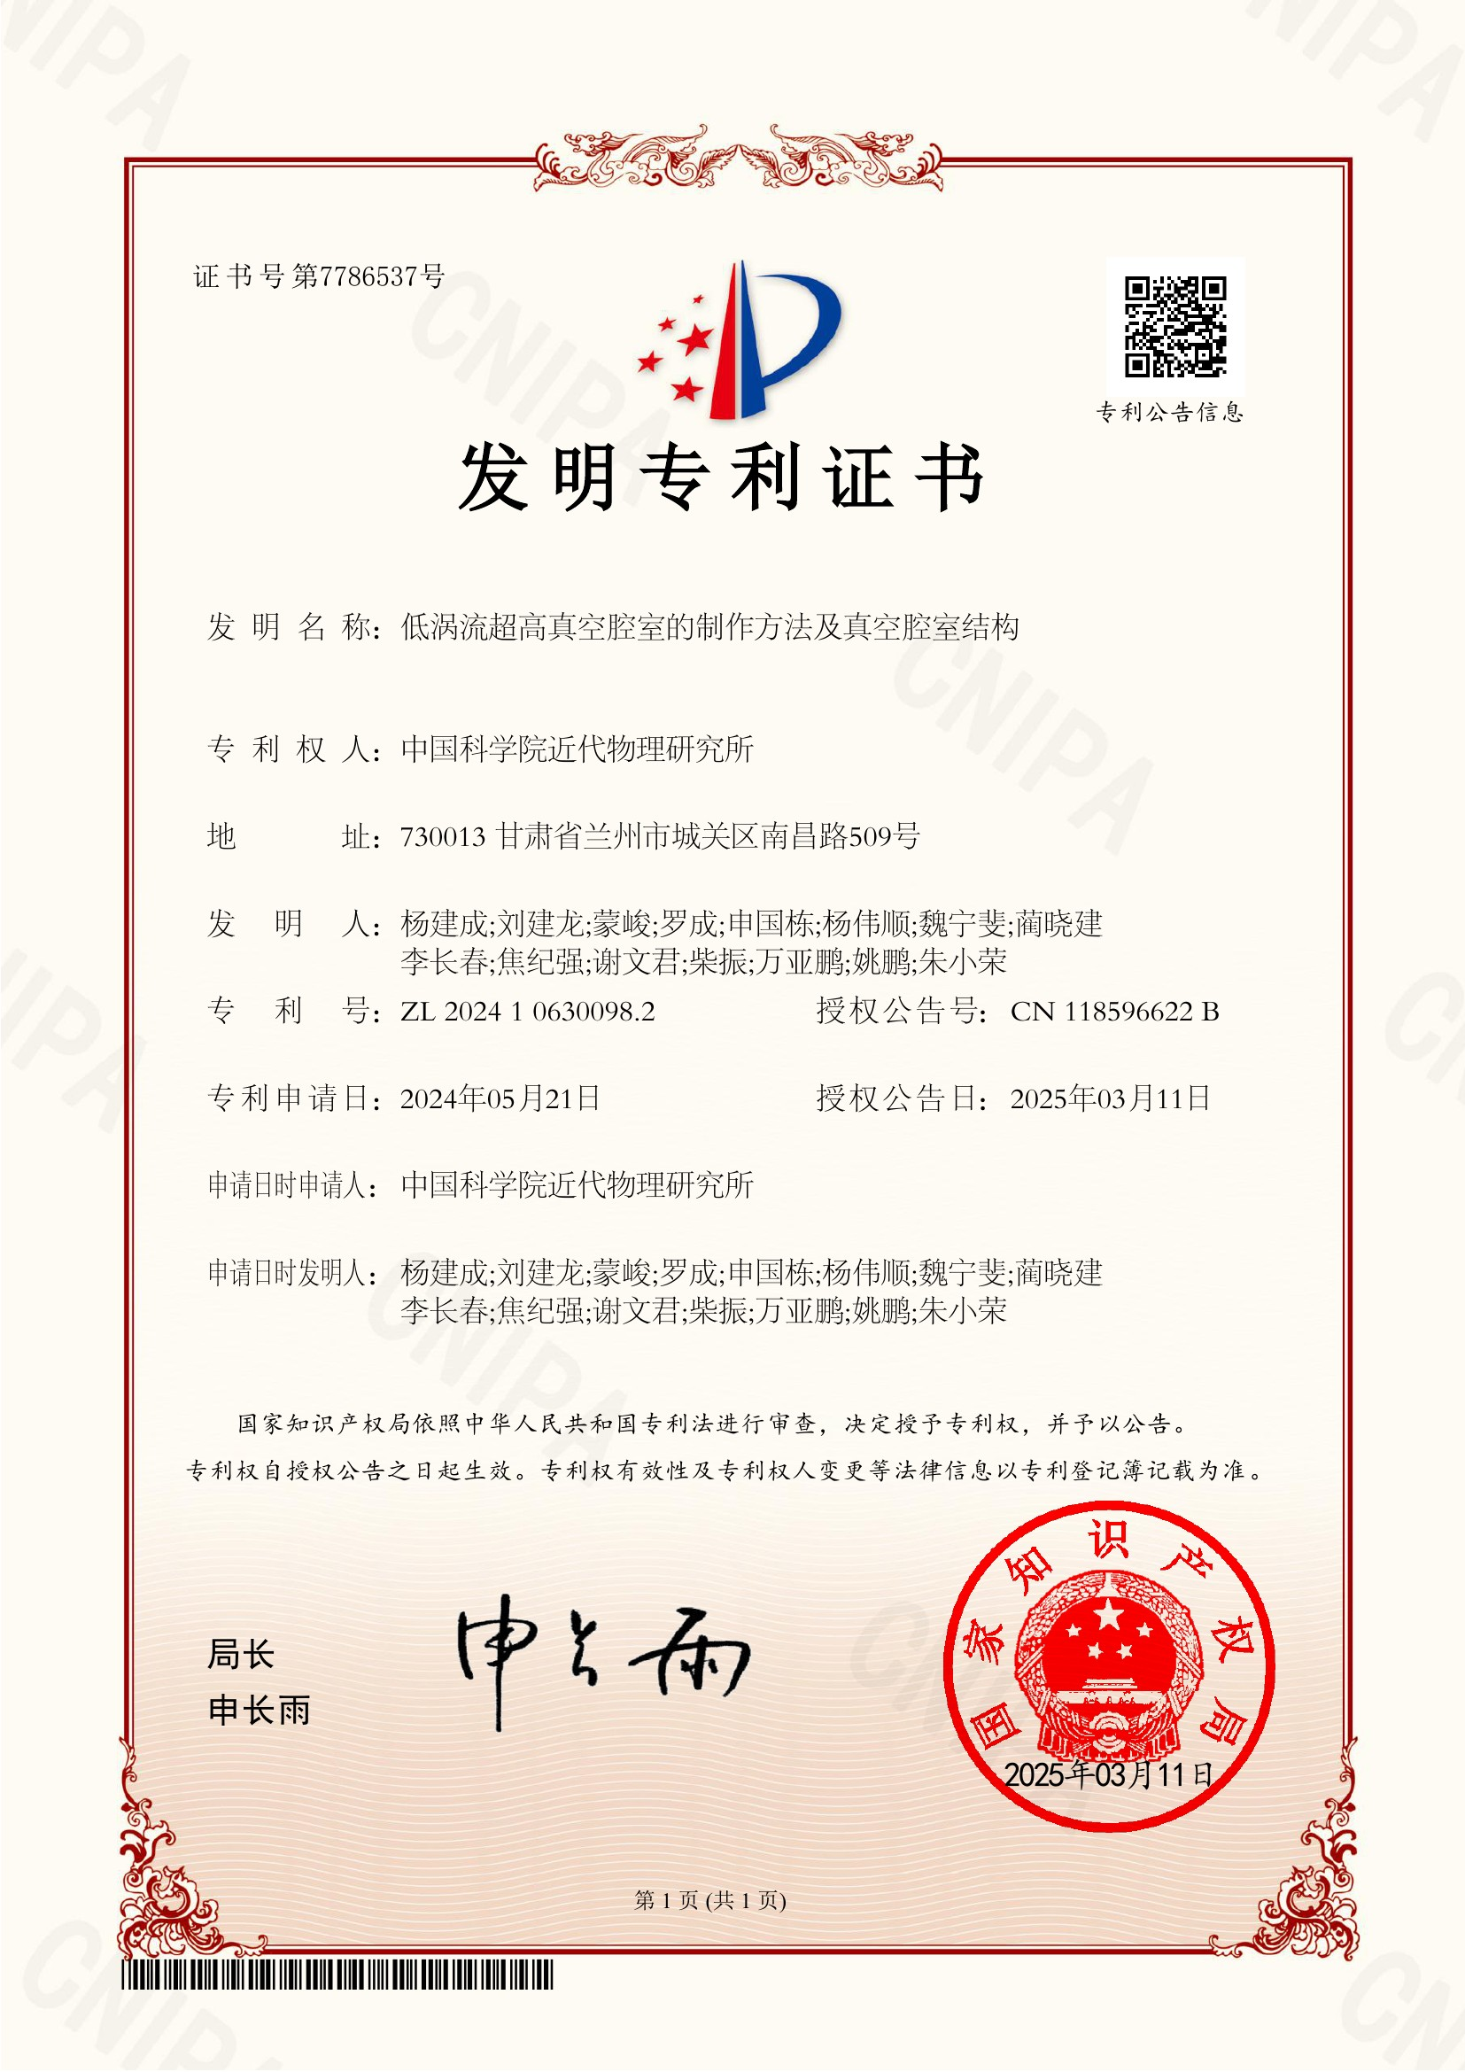
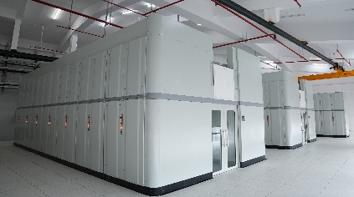
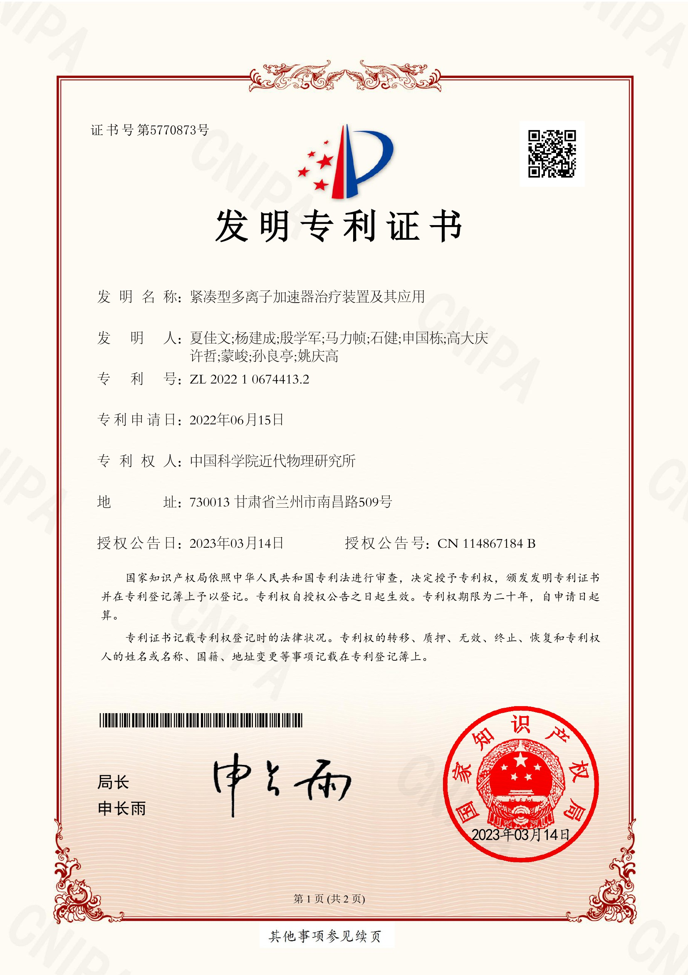
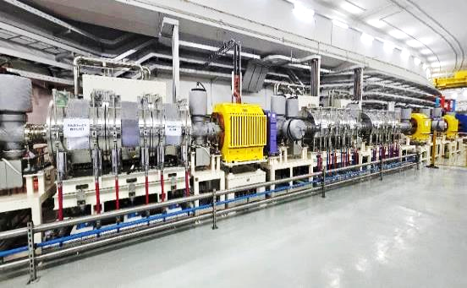
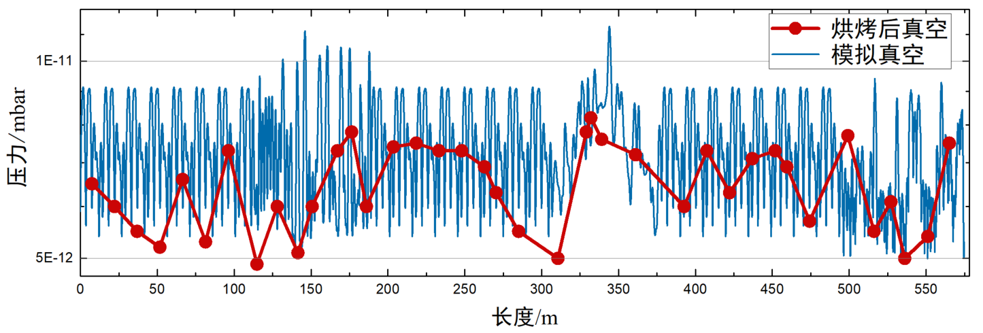
超快速率加速核心技术重大创新突破
快速率加速是抑制束流损失、提高功率的关键， 是困扰30余年的国际难题
国际首创骨架内衬超薄壁极高真空方案
创新研发全储能快脉冲电源拓扑结构
突破引领高梯度纳米晶磁合金高频技术
·····
创新突破
突破机械成型、横向阻抗等关键技术，建立原理-工艺-批量生产的技术体系
构建高动态解析模型最优控制算法及动态电感实时辨识方法
攻克磁环热处理、涂覆、等张力卷绕难题，建成国内首条自动量产生产线
全长609m，1400件设备，2000个密封面
建成了350台机柜级大型电源集群
研发了总电压350kV国际最大油冷高频系统
研制世界最大极高真空系统，实现国际最高真空指标
实现国际最快非谐振速率40kA/s，解决电网冲击难题
核心指标超越国际最优60%实现全频段、全链条自主

Slide 12
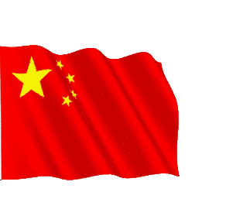
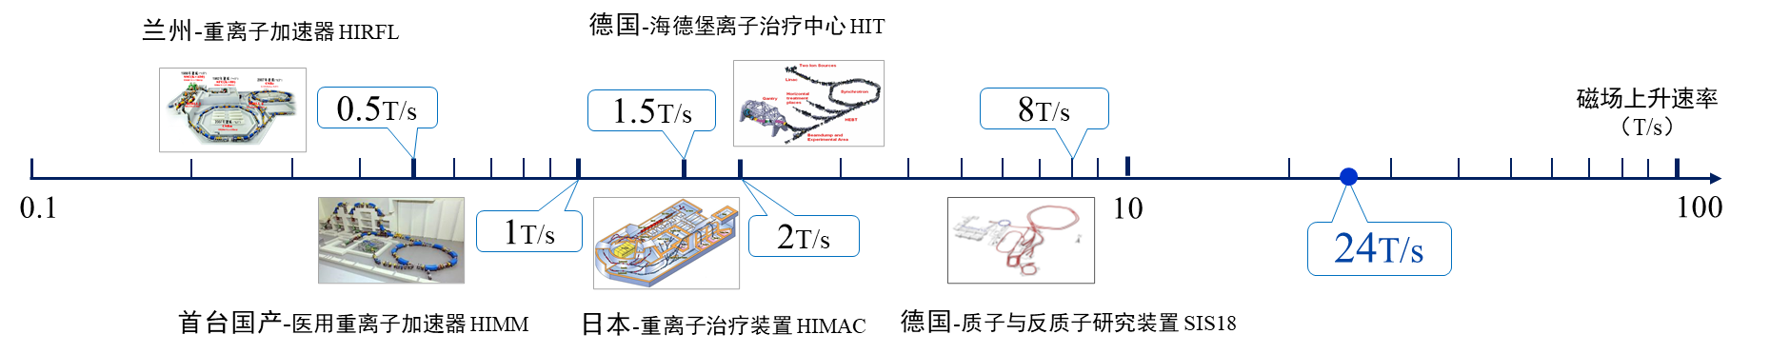
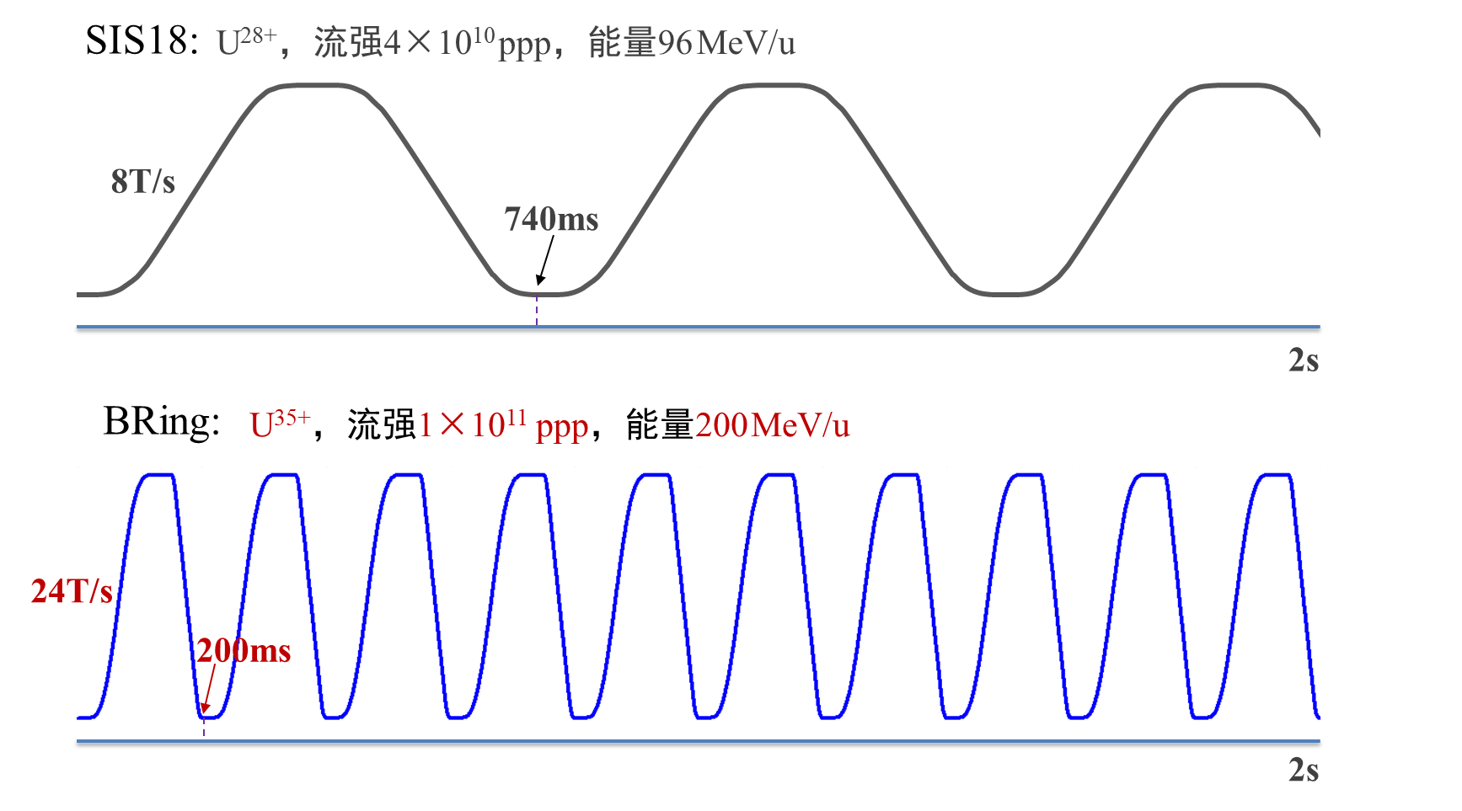
超快速率加速核心技术重大创新突破
非谐振加速速率由国际最快的 8 T/s 提高到 24 T/s
中国-HIAF
创新方案
是德国SIS18的3倍
德国-FAIR
加速时间
从秒缩短到毫秒
减小
空间电荷和动态真空束流损失
性能变革
重复频率
由0.1Hz提至3-5Hz
提高
(3-5倍) 每秒离子通量 (功率)
全储能技术
将功耗降低1个量级
开辟
大型加速器绿色运行新模式
中国-HIAF

Slide 13
创造了 9 项核心关键技术指标新纪录
国际首创或首次提出 3 项，国际领先指标 9 项，国际先进指标 3 项
系统 | 现场测试核心指标参数 | 专家组长
电源系统 | 全储能快循环脉冲电源最大上升速率50470A/s，对应磁场上升率24.5T/s，指标国际领先 超高稳定度线性电源长期稳定度±2.2×10⁻⁶，指标国际先进 | 何金良
真空系统 | 增强器BRing平均真空度为4.77×10⁻¹² mbar，指标国际领先 束线及终端平均真空度为8.16×10⁻⁹ mbar，优于设计指标 | 唐靖宇
高频系统 | 在0.3~2.1MHz频带范围内，大尺寸磁合金环μ′pQf @ 0.3MHz＞7.1GHz，腔体加速电压梯度大于35kV/m，指标国际领先 | 向 导
磁铁系统 | 增强器BRing快脉冲二极磁铁磁场上升速率最大可达24.5T/s，指标国际领先 双向涂抹注入静电偏转板电压梯度超100kV/cm，指标国际先进 | 陈俊凌
束流测量与机器保护系统 | ACCT底噪≤ 1μA rms，指标国际领先 直线BPM电子学位置分辨率≤ 5μm rms，相位分辨率≤0.01deg rms，指标国际领先 | 曹建社
控制系统 | 定时系统准确度为71.3ps，精度达到22.0ps，指标国际先进 电子冷却控制系统通讯速率上行大于150Mb/s，下行15Mb/s，指标国际领先 | 张丰收
准直系统 | 两公里长隧道准直控制网RMS为0.03mm，远超设计指标 加速器磁铁元件平滑准直精度优于0.05mm，远超设计指标 | 何晓业
转运系统 | 起重机重复定位精度≤±1mm，优于设计指标 靶件重复定位精度≤±0.5mm，优于设计指标 | 潘 洋
电磁兼容系统 | 核心区域传导发射噪声150k~30MHz≤60dBμV，指标国际领先 加速器全域空间辐射发射30M~1GHz≤70dBμV/m，指标国际领先 | 邱 扬
冷却与通风空调 | 冷却水水温控制精度±0.2℃，水质≥10MΩ·cm，均优于设计指标 通风空调温度精度±2℃，湿度精度±15%，均优于设计指标 | 方国平

Slide 14
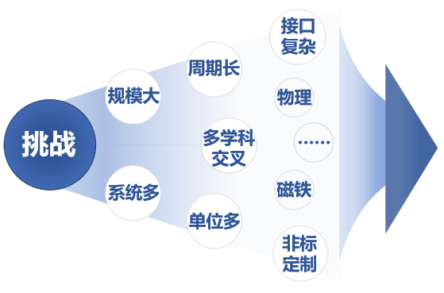
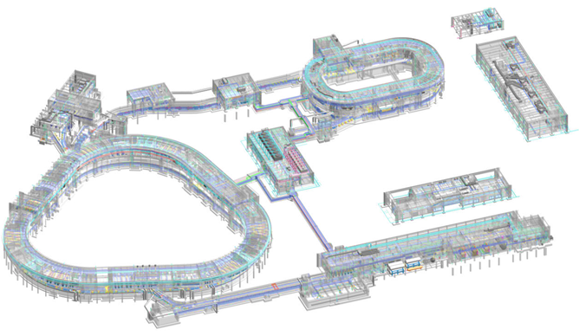
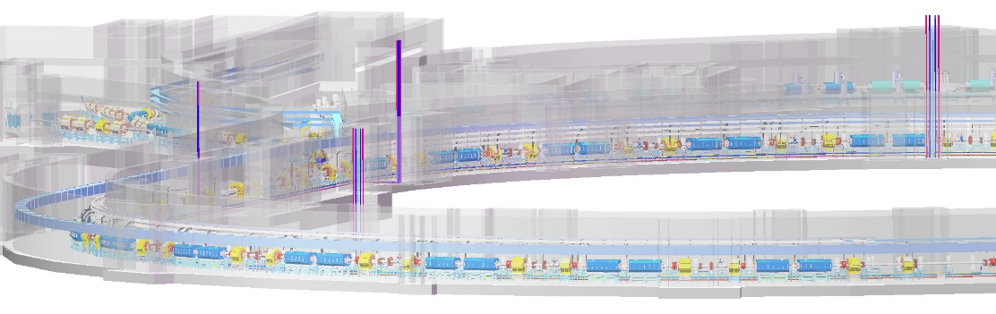
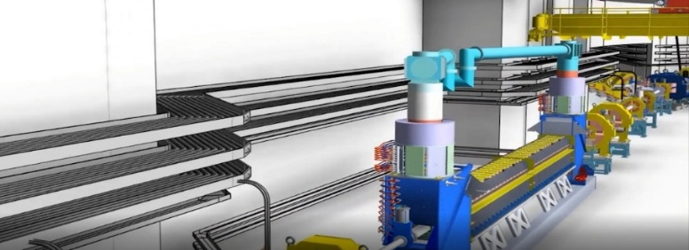
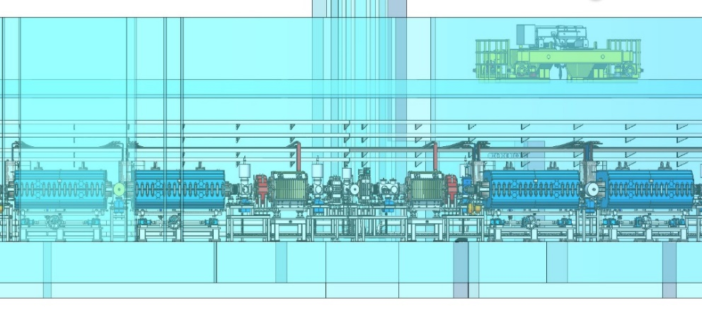
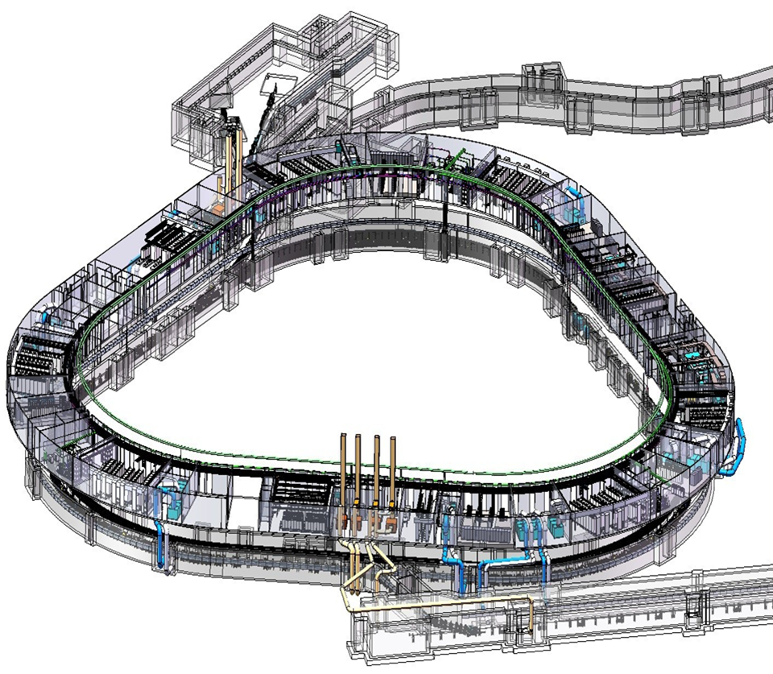
创新突破-3：全系统数字孪生的高质量工程建设
率先构建全系统数字孪生协同平台，攻克大科学装置高质量高效率建设难题
数字孪生驱动建造
开创工程建设新模式
实现全链条数字化闭环
强流重离子加速器-HIAF
数字孪生协同平台
设计
制造
安装
管理
非标设备标准化设计快速迭代
数字驱动模块化预制提高效率
三维虚拟可视化装配优化工序
全链条数据实时共享动态决策

Slide 15
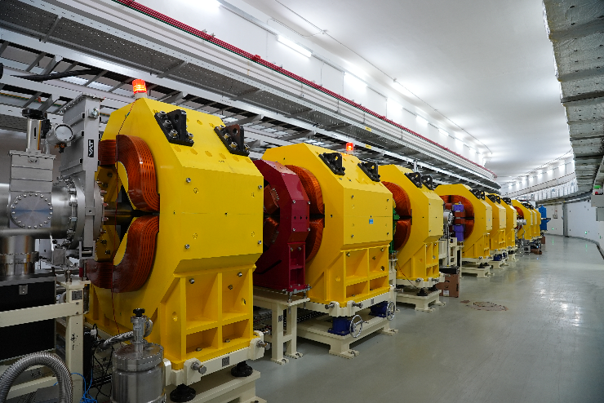
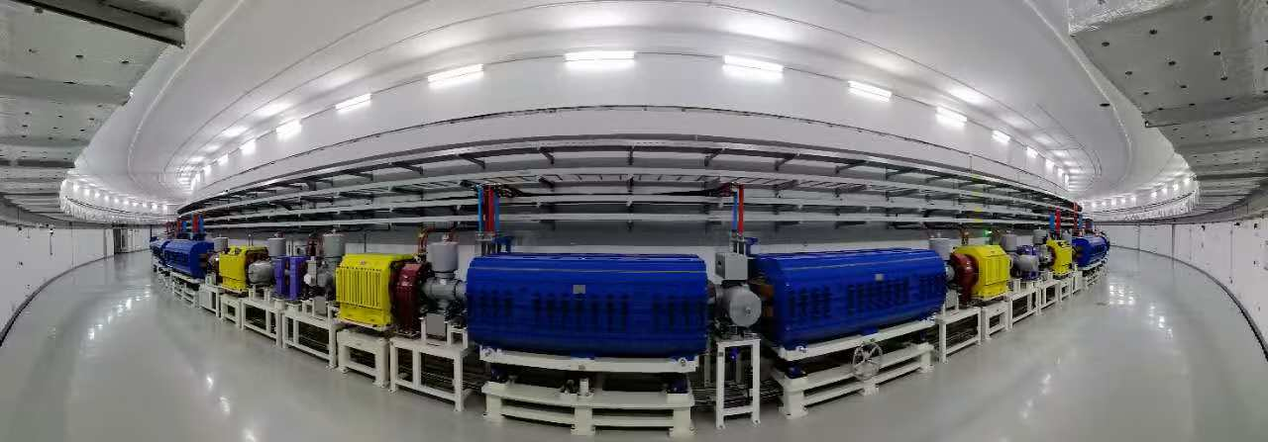














创新突破-3：全系统数字孪生的高质量工程建设
效率提升
2公里束线安装周期从2-3年缩短至8个月，创造了高质量安装新记录
质量跃升
设计到实体精准映射，推动科研工程从“规模建设”向“质量引领”跨越
牵头制定国内首部
《粒子加速器EMC》国家标准
6000台套独立大型设备、500万级零部件、100万米工艺管线
电磁信号噪声压制至1mV以下，满足GB4824医疗要求
走出了一条探索→验证→推广自主创新之路，开创了大科学工程“数字孪生驱动建造”新模式
空间环境地面模拟装置
质子位移损伤模拟装置
人类细胞谱系研究设施
先进阿秒激光设施
先进阿秒激光设施
合肥先进光源

Slide 16





创新突破-4：AI 束流精准操控软件平台
构建完全自主可控“通信-控制-存储-分析”全链条智能软件生态
(国际现状：大数据存储和通讯瓶颈；国际垄断，不能自主可控风险)
国际首创
高速通信协议 CV-Link
创新研发
大数据存取与分析 LA-DB
自主构建
分布式智能控制 LACCS
传输速率提升5倍
大数据存取速度提升10倍
动力学控制性能提高20倍
67s
国际主流通信协议
CV-Link
3s
打造软件著作权集群26项
“设计理念及开发、实现方法新颖，能应用到任意规模的研究设施，包括等离子体装置、质子加速器和电子加速器.” [NIMA 953(2020) 163170 审稿人]
同行评价
从底层通讯协议、原生数据库、自主控制构架，全链条保障了加速器大科学装置以及实验核心研究数据安全，性能超越美国EPICS

Slide 17




特色-4：AI 束流精准操控软件平台
HIAF：完成141个动力学、3559台设备、23万个控制量的集成和联合调试
控制节点组成覆盖全装置的复杂软件集群
已成功应用于动态磁场校正等关键动力学操控
实现大型加速器的大数据实时在线处理、自动控制和AI智能调试

Slide 18



创造了大型加速器束流调试速度新纪录
一键贯通束流联合调试
美国《科学》杂志报道了调试成功
BRing束流
Heavy-ion Accelerator Fires Up
2025年10月27日调试成功，主同步加速器4小时出束，2 公里束线16小时贯通

Slide 19


3. 大幅领先的性能指标
刷新了国际重离子脉冲流强新纪录
¹⁸O 国际最高流强提高 3 倍
²⁰⁹Bi 国际最高流强提高 8 倍

Slide 20




大幅领先的束流指标
2025年12月12日
13位专家：上海高等研究院、中国工程物理研究院、北京应用物理与计算数学研究所、北京大学等单位
8位专家：来自上海高等研究院、北京师范大学、中科院高能物理研究所、武汉大学等单位
2025年12月27日

Slide 21


大幅领先的束流指标
根据工程验收要求和实验需求，束流调试、机器学习、性能优化
HIAF期望指标
SIS18历史最高(2022)
长期目标：流强指标的大幅领先

Slide 22










建成了世界精度最高的高精度环形谱仪
高精度环形谱仪
SRing
∆M/M ~ 10⁻⁸
①
②

Slide 23



建成了世界精度最高的高精度环形谱仪
短寿命原子核质量测量 - ²⁰²Au
达到国际最高精度！
2026年04月08日专家测试结果
ME (²⁰²Au)exp = -24357 keV ± 11 keV
ME(²⁰²Au)AME = -24353 keV ± 23 keV
$$\frac{σ(m)}{m}\sim \frac{11 keV}{202 u}\sim 5.8×{10}^{−8}$$

Slide 24


2008年提出工程构想，到2025年建成，历时17年
构建了全球首台“超导直线 + 快循环同步 + 级联储存环”大科学装置
中国-FAIR
德国-FAIR
投资28亿人民，2025建成
投资33亿欧元，~2030调试
性能指标、建设成本、时间窗口
打造了我国引领核科学前沿及重离子重大应用的“国之重器”

Slide 25

从大装置到国际重大影响力的研究中心
缪子研究终端
缪子成像终端
用户生态、开放共享、国际合作
航天空间辐照终端
HFRS
SRing
终端建设、后端探测、数据处理
高能量物理研究终端
BRing
协同生态：装置+理论+应用交叉
iLinac
SECR
阿尔法同位素终端
核孔膜终端

Slide 26

实验终端扩展升级
高能极化质子束
(1)
(2)
⑧
(3)
③
HFRS
④
⑤
SRing
⑥
(1) 核物质相结构终端
(2) 超核终端
(3) 高能单粒子效应终端
⑨
BRing
离子种类 | 能量 (GeV/u) | 流强 (ppp)
p | 9.3 | 6.0×10¹²
⁷⁸Kr¹⁹⁺ | 1.7 | 6.0×10¹¹
²⁰⁹Bi³¹⁺ | 0.85 | 2.4×10¹¹
²³⁸U³⁵⁺ | 0.835 | 2.0×10¹¹
SECR
⑦
①
②
iLinac

Slide 27
主要内容
一、HIAF工程进展
二、中国电子离子对撞机（EicC）
三、总结展望

Slide 28


中国先进核物理研究装置（CNUF）
CNUF-China advanced NUclear physics research Facility
超高脉冲流强重离子加速器HIAF-U（能量流强量级提升）
电子离子对撞机
新建装置
QCD相变临界点、强场QED检验
高能缪子物理和重大应用
兆焦级束流驱动高能量密度
在建装置
pRing
新建终端
eRing
兆瓦级高功率束流驱动同位素在线分离系统 -ISOL
核物质相结构/超核
AR
极丰中子核素
超重元素稳定岛
e-Injector
MRing
离子离子并束
高能量密度物理
SRing
海夸克区双极化高亮度电子离子对撞装置-EicC
BRing-N
BRing-S
CiADS
ISOL
放射性束
海夸克区唯一装置
重味强子态
iLinac
综合性、多功能、性能指标全面领先的国际离子加速器大科学装置集群

Slide 29





中国电子-离子对撞机（EicC）
电子-离子对撞机是国际公认的研究核子结构和核子内夸克胶子分布的最有效实验装置，全球高能核物理界竞争激烈的前沿领域
HERA
美国已确定EIC是其核物理发展的重中之中，并大力加速推进
LHC ➔ LHeC
美国电子离子对撞机-EIC
2020 年1 月9 日，美国能源部宣布：选定位于纽约州的布鲁克海文国家实验室承建大型核物理研究设施-电子离子对撞机EIC
FAIR ➔ ENC
EIC将使美国在世界上保持核物理、加速器科学以及对撞机技术上的领导地位，并有助于保持更广泛领域的科学领导地位

Slide 30

中国电子-离子对撞机（EicC）
强烈共识：建造电子-离子对撞机对实现我国核物理前沿及交叉领域的领先地位，取得重大原创性成果有重大意义
pRing
eRing
e-Injector
AR
MRing
SRing
中国电子离子对撞机
（EicC）
BRing-N
BRing-S
HIAF
iLinac
目标互补：EicC主要研究海夸克结构，美国EIC集中于胶子研究，正在运行的杰斐逊实验室CEBAF主要研究价夸克结构，具有不可替代性

Slide 31
中国电子-离子对撞机（EicC）
EicC 设计指标领先：高峰值亮度、高积分亮度、高极化束流
中国电子-离子对撞机 (EicC)
 | HERA | EIC | EicC
峰值亮度 (10³³cm⁻²s⁻¹) | 0.05 | 10 | 6
积分亮度 (fb⁻¹) | 0.21 | 100 | 150
电子极化率 | 60% | 70% | 80%
质子极化率 | 无 | 70% | 70%
25GeV 质子
世界最高
eRing
p-Ring: 86.5Tm, 500MHz RF
e-Ring: 16.7Tm, 500MHz RF
pRing
高能离子束团冷却技术
高峰值亮度
质心能15-20 GeV, 亮度 (5-6) ×10³³ cm⁻²s⁻¹
超快循环加速束团在线替换
高积分亮度
150fb⁻¹ ，美国EIC（50-100）fb⁻¹
AR
5GeV 电子
快循环加速极化保持技术
高极化束流
电子 80%, 质子70%极化, 极化d, ³He
e-Injector

Slide 32

核心指标和难题挑战
峰值亮度
对撞区需要实现束流快速分离、极化高精度操纵和产物的全角度接受，传统的紧凑型对撞区不能提供足够空间
创新的移动聚焦方案
全接受度对撞区光学
非对撞区自旋导航器

Slide 33


核心指标和难题挑战
高能离子束团冷却是尚未攻克的国际难题
现有电子冷却技术无法达到EIC冷却能量和速率的要求，冷却速率小一个量级！
冷却可以将EIC亮度提升3~10倍
现有电子冷却的速率仅为EIC需求的1/10

Slide 34


核心指标和难题挑战
基于ERL的电子冷却装置是国际公认的EIC最具潜力的冷却方式，尚未实验验证
HIAF增强器BRing提供了独特的实验平台
研究高能离子束团冷却动力学过程，提出新的冷却机制
研制高重频、强流电子束团的产生、加速和压缩核心关键部件
质子能量 | 9.3 GeV
冷却电子能量 | 5.2 MeV
电子束平均流强 | 200 mA
电子束团长度 | 4cm
ERL电子冷却
强流重离子加速器 HIAF
攻克基于ERL高能离子束团核心技术，力争国际上率先实现高能离子束团冷却

Slide 35

核心指标和难题挑战
积分亮度
通常对撞机积分亮度模式
 | LHC | RHIC | HERA | EicC
注入时间 | 20 min | 1 min | 20 min | 1-2s
加速时间 | 18 min | 130 s | 30 min | 4s
对撞时间 | ~ 15 h | ~ 8 h | ~ 10 h | ~ 连续
粒子种类 | p-p | Au-Au | p-e | p-e

Slide 36


核心指标和难题挑战
首次提出快循环加速束团在线替换对撞新模式
基于3~5Hz增强器BRing-N和BRing-S设计满能量注入快循环对撞模式，在线快速替换束团，显著提升瞬时亮度和积分亮度
3~5Hz满能量低束损注入
在线快速束团替换
通过动力学分析设计在线替换快循环方案
同一圈补充新束团
束流
垃圾桶
旧束团引出
对撞环高品质束流来源
时刻保持所有束团的高品质
达到高瞬时和积分亮度目标
瞬时亮度达到6×10³³cm⁻²s⁻¹，积分亮度由50fb⁻¹提升至100~200fb⁻¹

Slide 37





核心指标和难题挑战
极化操控
高流强、快循环加速等使极化保持和高精度测量面临挑战，常规的西伯利亚蛇不适用于高磁场上升率的快循环增强器
恒定强度螺线管型西伯利亚蛇
Bs (T) | 0.1149~1.0524
$\frac{∂B_{s}}{∂t}$ (T/s) | 29.02
恒定强度螺线管西伯利亚蛇所需的磁场上升率难以达到
螺旋西伯利亚蛇引入局部轨道严重畸变，在中低能大发射度条件下无法使用
超导螺旋西伯利亚蛇
常温螺旋西伯利亚蛇

Slide 38



核心指标和难题挑战
创新的固定场西伯利亚蛇快循环极化率保持方案
设计12T/s快磁场上升率增强器中关键退极化效应抑制方案，开发相应动力学模拟软件，优化固定场西伯利亚蛇的极化保持效率
固定场西伯利亚蛇极化操控
开发极化动力学模拟软件
极化率损失控制10%以下
国际首台固定场西伯利亚蛇，解决快循环加速高极化率保持难题

Slide 39

核心指标和难题挑战
极化方向控制方面，pRing设计为自旋透明环，质子束在pRing注入线被旋转为对撞所需方向
为了实现高自旋翻转频率，极化质子束按正反两个极化方向分两组注入
极化质子束经BRing-N与BRing-S加速到满能量，为避免退极化共振，引入西伯利亚蛇维持极化度
p
192个束团每次注入 × 2
e
96个束团每次注入 × 4

Slide 40
总结和展望
未来30年，电子离子对撞是国际高能核物理发展重要趋势：确定可见物质质量和自旋起源！EicC物理目标上具有不可替代性、对实现我国在核物理前沿领域领先地位有重要意义
EicC设计指标领先，面临系列难题挑战，经过多年攻关研究，取得一系列创新性成果，特别是HIAF的成功建造，为EicC项目的推进和将来建造打下坚实的基础
国内在核子结构理论、探测器研究方面有很好的积累，通过多年努力培养了一支经验丰富、富有活力、具有国际竞争力的年轻研究团队
大家群策群力，共同努力，尽早开工建造！

Slide 41
衷心感谢各位领导、老师、同行的支持！
欢迎批评指正！

